Slide 1
Las cartas de Pablo a los Corintios
Respuestas a cuestions de una comunidad con problemas

Slide 2
Ruinas de Corinto

Slide 3
Una ubicación privilegiada
Entre el Oriente y el Occidente
del Mediterráneo

Slide 5
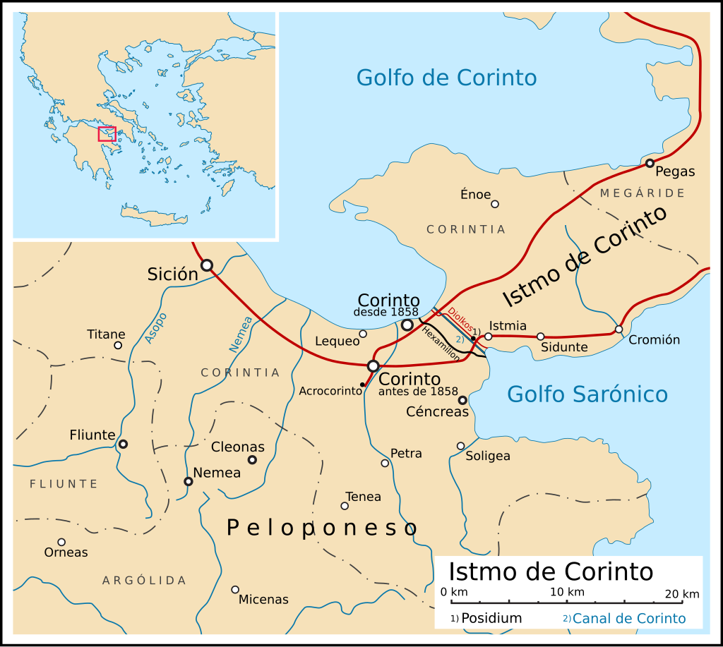

Slide 6
El Canal de Corinto, que atraviesa el istmo, se construyó entre 1881 y 1893,

Slide 7
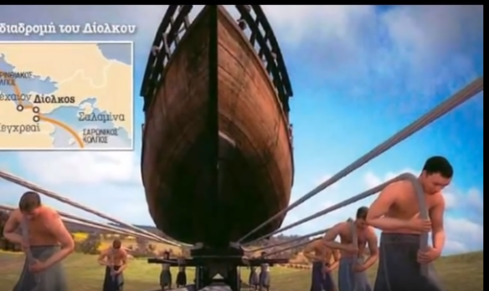
En la Antigüedad, el Diolkos, una especie de calzada, permitía el transporte por tierra de los barcos de uno a otro lado del istmo de Corinto

Slide 8
Detalle del Diolkos

Slide 9
Canal de Corinto, completado en 1893

Slide 10
Puente entre el Oriente y el Occidente Mediterráneo

Slide 11
Una gran ciudad
Población 80.000
La mayor ciudad de Grecia
Capital de la Provincia de Acaya
Nudo comercial y cosmopolita
Reconstruida como ciudad romana en 44 a.C.
Juegos istmicos cada 2 años

Slide 12
La Fundación de la iglesia en Corinto (He 18,1-18)
Durante el Segundo viaje misionero, Pablo llegó desde Atenas
Fundó la comunidad con la ayuda de Priscila y Áquila
Pasó allí año y medio
Desde ahí escribió 1Tes
Se encontró allí con Galión

Slide 13
1Corintios: Redacción
Desde Éfeso, año 54, durante el Tercer Viaje
Responde a diversos problemas y cuestiones (Q&A)

Slide 14
1Corintios: estructura
Introducción: 1,1-9
Divisiones en la comunidad: 1,10-4,21
Cuestiones morales:
Sexo e injusticia: 5,1-7,40
Ídolos y comida: 8,1-11,1
Cuestiones litúrgicas:
El velo de las mujeres: 11,2-16
Eucaristía: 11,17-34
Carismas: 12,1-14,40
Resurrección: 1Cor 15,1-58
Conclusón: 16,1-24

Slide 15
2Corintios: La historia detrás
Después de tratar diversos problemas por escrito en 1Cor, Pablo visita Corinto
Tiene que marcharse porque hay quienes le faltan al respeto
Después de dejar Corinto, escrite una «carta entre lágimas» (perdida) (Cfr. 2,3-4; 7,8-12)
Es informado del arrepentimeinto de los corintios
Escribe 2Cor como carta de reconciliación

Slide 16
2Corintios: ¿Una carta o un collage de tres?
1-11: Carta de reconciliación
8-9: Colecta a favor de los pobres de Jerusalén
10-13: Pablo vs. los Super-Apóstoles

